Slide 1
Formulaires
Validation en HTML et JavaScript

Slide 2

Rappels
Les formulaires servent à recevoir des données envoyées par les utilisateurs
Par exemple: nom, prénom, adresse, etc.
les formulaires sont
écrits en HTML,
mis en forme en CSS
les informations envoyées sont
analysées par PhP
stockées sous MySQL
Rappel: Sous HTML: Elément form avec les attributs
Method: La méthode d’envoi des données (post ou get)
Action: la page Php qui va assurer le traitement

Slide 3
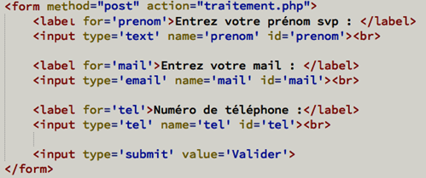
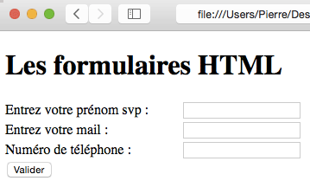
Formulaire simple en HTML
Un formulaire très simple en HTML, demandant à l’utilisateur
son prénom,
numéro de téléphone
et adresse mail

Slide 4
Données utilisateurs problématiques
Rien n’empêche les utilisateurs de:
envoyer le formulaire sans avoir rempli certains champs
donner des informations erronées
Texte à place d’un numéro de téléphone par exemple
Toujours vérifier la structure des données envoyées
Nous allons le « forcer » à
Renseigner quelque chose
Suivre la forme d’un numéro de téléphone (8 chiffres consécutifs)

Slide 5
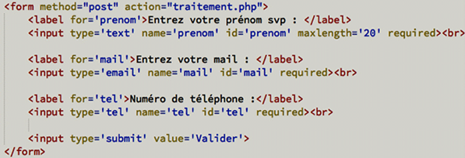
Première validation en HTML
HTML possède déjà des attributs nous permettant de placer nos premières contraintes
attribut required: rend obligatoire le remplissage d’un champ
attributs minlength et maxlength: définir la taille d’un champ input type="text"
attributs min et max: pour les input type="number" et "date"

Slide 6
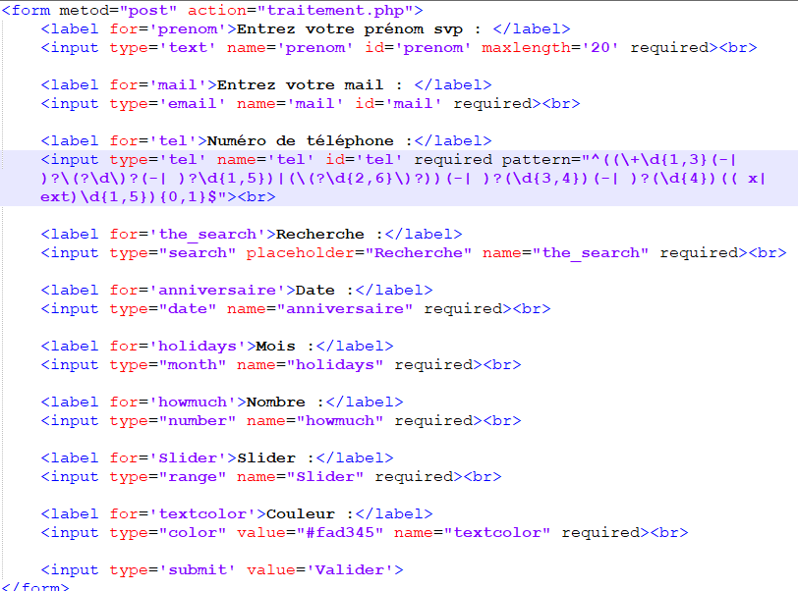

Slide 7
Validation en JavaScript
Ce langage offre une vérification du coté client
des propriétés spécialement créées pour la validation d’éléments de formulaire
également d’utiliser nos regex
Cela ne nous dispense pas d’effectuer également des vérifications de l’intégrité des données côté serveur (Php)
L’utilisateur peut désactiver JavaScript sur son navigateur
JavaScript sera
Utile pour les user bienveillants
Contournable pour ceux malveillants
Attaques toujours possibles

Slide 8
Exemple de validation en JS
Pour le formulaire précédent, nous voulons vérifier:
Le champ n’est pas vide ;
Le champ ne contient que des lettres (accentuées ou pas), des tirets et des espaces (pour gérer les prénoms composés) ;
Le champ contient entre 2 et 30 caractères;
Aussi
afficher un message d’erreur lorsque le champ n’est pas (bien) rempli
avec une indication sur l’erreur rencontrée

Slide 9
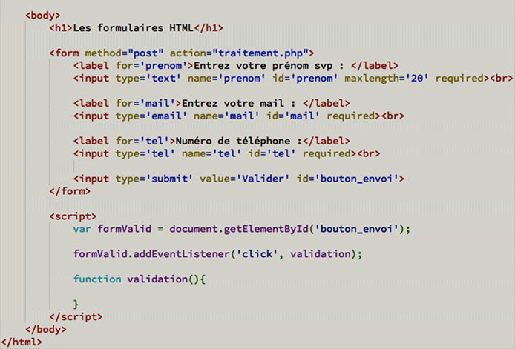
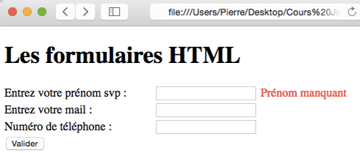

Slide 10
Event. preventDefault()
La méthode preventDefault () annule l'événement s'il est annulable, ce qui signifie que l'action par défaut qui appartient à l'événement ne se produira pas
Par exemple, cela peut être utile lorsque:
En cliquant sur un bouton "Envoyer", l'empêcher de soumettre un formulaire
En cliquant sur un lien, empêchez le lien de suivre l'URL

Slide 11
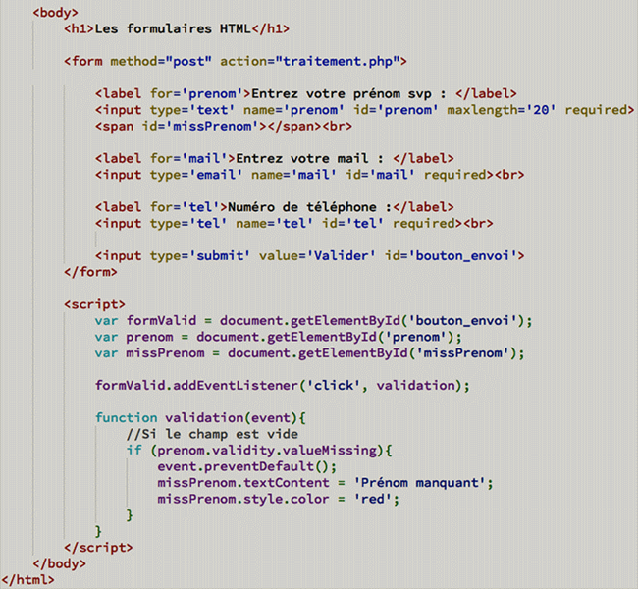

Slide 12
Qualité des données envoyées
Nous n’allons autoriser que les lettres, les apostrophes, les tirets et les espaces pour ce champ
De plus, nous n’autoriserons l’utilisation de majuscule qu’en début de mot et nous n’autoriserons pas les tirets en début ou en fin de chaîne

Slide 13
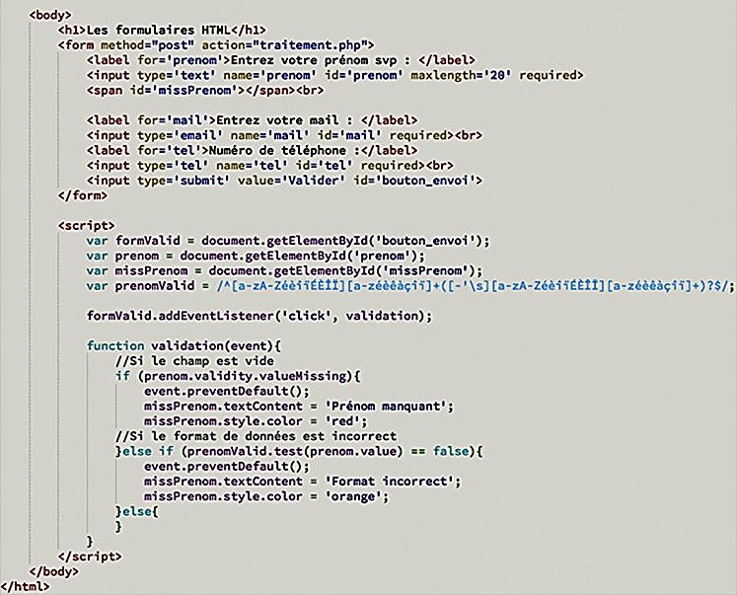

Slide 14
Partie 1:
Nous demandons à l’utilisateur de commencer soit par une lettre non accentuée en majuscule ou en minuscule, soit par l’un des caractères suivants : « éèîïÉÈÎÏ ».
cette première lettre est soit suivie par au moins une autre lettre en minuscule ou par l’un des caractères suivants : « éèêàçîï ».
Notez l’utilisation du signe + pour demander « au moins une autre… »
Partie 2:
concerne le second prénom (dans le cas d’un prénom composé par exemple, ou d’un prénom contenant un apostrophe)
doit être facultatif. Nous avons donc utilisé le signe ? sur toute cette partie en l’entourant au préalable par des parenthèses pour faire porter le point d’interrogation sur toute la partie de la regex.
commence soit par un apostrophe, un tiret ou un espace \s, puis se poursuit par le deuxième prénom en soi

